Slide 1
빅데이터 분석 & 자동화 시스템 구축 과정 (1000시간) · 최종 프로젝트 발표
HOMEPICK
공간을 공간답게 — 홈픽
국토교통부 실거래 빅데이터를 AI가 학습해
내 예산과 조건에 맞는 아파트 단지를 찾아 주는 부동산 플랫폼
팀원
길길동 (조장) · 박미금 · 김서연 · 홍길동
128,941
R² 0.938
2분 30초
2곳
건 실거래 학습
AI 적정가 예측력
원클릭 재학습
자동 배포 서버
2026. 10 | homepick.onrender.com · homepickkr.duckdns.org
Notes:
[발표: 길길동 · 0:30]
안녕하십니까. 빅데이터 분석 & 자동화 시스템 구축 과정 최종 프로젝트 발표를 시작하겠습니다. 저희 팀은 국토교통부 실거래 빅데이터를 AI가 학습해 내 예산과 조건에 맞는 아파트 단지를 찾아 주는 부동산 플랫폼 '홈픽'을 만들었습니다. 저는 조장 길길동이고, 박미금, 김서연, 홍길동 훈련생과 함께 발표하겠습니다.

Slide 2
CONTENTS
발표 길길동
발표 순서
01
프로젝트 개요
04
자동화 & 백엔드
팀 소개 · 추진 배경 · 목표
원클릭 재학습 · 회원 인증 · DB/API
발표 길길동
발표 홍길동
02
시스템 설계
05
화면 시연
아키텍처 · 기술 스택
AI 실거래 단지 추천 · 회원 화면
발표 길길동 · 홍길동
발표 김서연
03
빅데이터 수집 & AI 분석
06
배포 · 트러블슈팅 · 성과
크롤링 · 전처리 · RandomForest · KMeans
CI/CD · 문제 해결 · 향후 계획
발표 박미금
발표 홍길동 · 김서연 · 길길동
HOMEPICK | 빅데이터 분석 & 자동화 시스템 구축 과정 최종 발표
2 / 20
Notes:
[발표: 길길동 · 0:30]
발표는 여섯 부분으로 진행합니다. 프로젝트 개요와 시스템 설계를 제가 먼저 소개하고, 빅데이터 수집과 AI 분석은 박미금 훈련생, 자동화와 백엔드는 홍길동 훈련생, 화면 시연은 김서연 훈련생이 맡았습니다. 마지막으로 배포, 트러블슈팅, 성과와 향후 계획으로 마무리하겠습니다.

Slide 3




01 프로젝트 개요
발표 길길동
팀 소개 및 역할 분담
길길동 조장
박미금
조장 · PM · 아키텍처
데이터 수집 · AI 모델
● 일정 · 요구사항 관리
● 시스템 아키텍처 설계
● 산출물 문서 총괄
● 최종 통합 · 발표 총괄
● 공공데이터 API 크롤러 개발
● 전처리 · 이상치 제거 · EDA
● RandomForest 적정가 모델
● KMeans 단지 유형 · 인사이트
홍길동
김서연
백엔드 · 자동화 · 배포
프론트엔드 · UI/UX
● 회원가입 · 로그인 · BCrypt
● Firebase · 소셜 로그인
● Actions 재학습 자동화
● Render · AWS EC2 CI/CD
● 화면 설계 · 퍼블리싱
● AI 추천 · 분석 리포트 화면
● Plotly 시각화 · 반응형
● 공통 헤더 · 푸터 · 파비콘
HOMEPICK | 빅데이터 분석 & 자동화 시스템 구축 과정 최종 발표
3 / 20
Notes:
[발표: 길길동 · 1:00]
저희 팀은 네 명입니다. 저는 조장으로 일정 관리와 요구사항 정의, 전체 아키텍처 설계를 맡았습니다. 박미금 훈련생은 공공데이터 크롤러와 전처리, AI 모델링을, 홍길동 훈련생은 회원 인증 백엔드와 GitHub Actions 자동화, 배포를, 김서연 훈련생은 화면 설계와 프론트엔드, 데이터 시각화를 담당했습니다. 과정에서 배운 데이터 수집부터 분석, 서비스화, 자동화까지 전 단계를 한 프로젝트에 담는 것을 목표로 역할을 나눴습니다.

Slide 4
01 프로젝트 개요
발표 길길동
추진 배경 — 왜 '실거래 데이터'인가?
01
호가 ≠ 실제 거래가
부동산 플랫폼의 매물 가격은 집주인이 부르는 '호가'로, 실제 거래 가격과 차이가 큽니다. 내 예산으로 실제 어떤 단지를 살 수 있었는지 알기 어렵습니다.
02
흩어진 공공 빅데이터
국토교통부 실거래 데이터는 공개되어 있지만 지역 · 월별 API로 쪼개져 있어 일반 사용자가 모아서 비교 · 분석하기 어렵습니다.
03
'적정 가격' 기준의 부재
같은 지역 · 같은 면적이라도 가격 차이가 큰데, 이 거래가 비싼지 싼지 판단할 객관적인 기준이 없습니다.
해결 아이디어 공공 실거래 빅데이터를 자동으로 수집 · 학습해 AI 적정가 와 실제 거래 기록 으로 단지를 추천하자
HOMEPICK | 빅데이터 분석 & 자동화 시스템 구축 과정 최종 발표
4 / 20
Notes:
[발표: 길길동 · 1:00]
프로젝트를 시작한 이유는 세 가지 문제 때문입니다. 첫째, 부동산 플랫폼의 매물 가격은 호가라서 실제 거래 가격과 다릅니다. 둘째, 국토교통부 실거래 데이터는 공개되어 있지만 지역과 월별로 쪼개져 있어 일반인이 활용하기 어렵습니다. 셋째, 같은 조건에서도 이 가격이 적정한지 판단할 기준이 없습니다. 그래서 저희는 공공 실거래 빅데이터를 자동으로 모으고 AI로 학습해, 적정가와 실제 거래 기록을 근거로 단지를 추천하는 서비스를 기획했습니다.

Slide 5
01 프로젝트 개요
발표 길길동
프로젝트 목표와 핵심 기능
수집
서비스
자동화
분석
시각화
공공 API 크롤링
AI 단지 추천
원클릭 재학습
수도권 83개 시·군·구
최근 6개월 실거래
AI 학습
예산 · 방 수 · 지역
맞춤 순위 + 근거
분석 리포트
버튼 한 번에 수집→학습
→반영 (약 2분 30초)
RandomForest 적정가
KMeans 단지 유형
월별 추이 · 가격 요인
시·군·구 순위 (Plotly)
함께 구현한 서비스 기능
4단계 회원가입 (Firebase 휴대폰 인증)
카카오 · 네이버 · 구글 소셜 로그인
BCrypt 비밀번호 암호화
Q&A 게시판
Render · EC2 자동 배포
※ 실거래 데이터는 이미 거래가 끝난 기록이며, 현재 판매 중인 매물과 다를 수 있음을 화면에 명시했습니다.
HOMEPICK | 빅데이터 분석 & 자동화 시스템 구축 과정 최종 발표
5 / 20
Notes:
[발표: 길길동 · 1:00]
목표는 과정 이름 그대로 빅데이터 수집, 분석, 서비스, 시각화, 자동화의 다섯 단계를 하나의 흐름으로 연결하는 것입니다. 수도권 83개 시군구의 6개월 실거래를 수집하고, RandomForest와 KMeans로 학습한 뒤, 사용자의 예산과 조건에 맞춰 단지를 추천합니다. 분석 결과는 Plotly 그래프로 시각화하고, 이 모든 과정을 버튼 한 번으로 다시 실행할 수 있게 자동화했습니다. 그 외에 휴대폰 인증 회원가입, 소셜 로그인, 게시판, 두 곳의 자동 배포도 구현했습니다.

Slide 6
02 시스템 설계
발표 길길동
시스템 아키텍처
운영 서버 (같은 코드 · 같은 저장소)
사용자
PC · 모바일
AWS EC2 (Ubuntu)
homepickkr.duckdns.org
nginx + Let's Encrypt SSL
↓
Docker · Spring Boot :8080
Render
homepick.onrender.com
Docker 컨테이너
GitHub
외부 서비스
저장소 main
소스 + apartments.json
Actions · deploy.yml
빌드 · 테스트 · EC2 배포
Actions · ai-data-refresh.yml
크롤링 · 전처리 · 학습
TiDB Cloud
member · qna
Firebase Auth
휴대폰 SMS 인증
OAuth2
카카오 · 네이버 · 구글
국토교통부 실거래가 API
① Render · EC2는 같은 저장소의 코드를 각각 자동 배포
② AI 학습은 GitHub Actions에서 1회 실행 → 결과 JSON 하나를 두 서버가 공유
③ 데이터만 바뀌면 재배포 없이 서버가 GitHub에서 최신 JSON을 직접 수신
HOMEPICK | 빅데이터 분석 & 자동화 시스템 구축 과정 최종 발표
6 / 20
Notes:
[발표: 길길동 · 1:30]
전체 아키텍처입니다. 사용자는 Render와 AWS EC2 두 곳의 운영 서버로 접속합니다. 두 서버는 같은 GitHub 저장소의 같은 코드를 각각 배포합니다. EC2는 nginx와 Let's Encrypt로 HTTPS를 적용하고 그 뒤에서 Docker로 Spring Boot를 실행합니다. 회원 정보는 TiDB Cloud, 휴대폰 인증은 Firebase, 소셜 로그인은 카카오·네이버·구글 OAuth2를 사용합니다. 핵심은 오른쪽 GitHub입니다. AI 학습은 서버가 아니라 GitHub Actions에서 한 번만 실행되고, 결과 JSON 하나를 두 서버가 함께 씁니다. 그래서 데이터만 바뀔 때는 서버를 재배포하지 않아도 최신 결과가 바로 반영됩니다.

Slide 7
02 시스템 설계
발표 홍길동
기술 스택
Backend
Java 21 · Spring Boot 4.1
Spring MVC · JdbcTemplate
Spring Security (BCrypt · OAuth2)
Frontend
Thymeleaf · Bootstrap 5.3
Vanilla JS · Font Awesome
plotly.js 4.1
Data · AI
Python 3.11 · requests · pandas
scikit-learn (RandomForest · KMeans)
Plotly 7.1 · matplotlib
Database · 인증
TiDB Cloud (MySQL 호환)
Firebase Phone Auth
Kakao · Naver · Google OAuth2
자동화 · CI/CD
GitHub Actions
(빌드 · 테스트 · 배포 · AI 재학습)
Gradle · Docker
Infra
Render (Docker)
AWS EC2 · nginx · Let's Encrypt
DuckDNS
HOMEPICK | 빅데이터 분석 & 자동화 시스템 구축 과정 최종 발표
7 / 20
Notes:
[발표: 홍길동 · 0:30]
기술 스택입니다. 백엔드는 Java 21과 Spring Boot 4, 프론트는 Thymeleaf와 Bootstrap, 데이터와 AI는 과정에서 배운 Python, pandas, scikit-learn, Plotly를 사용했습니다. DB는 TiDB Cloud, 자동화와 배포는 GitHub Actions, Docker, Render, AWS EC2로 구성했습니다.

Slide 8
03 빅데이터 수집 & AI 분석
발표 박미금
빅데이터 수집 — 공공데이터 API 크롤링
83 개 지역
6 개월
수집 방식
서울 25 · 인천 11 · 경기 47
2026.04 ~ 2026.09
● 출처: 국토교통부 아파트 매매 실거래가 API (data.go.kr)
● 법정동 코드 5자리 기준, 행정구역 개편(인천 · 화성) 반영
● 8건 동시 병렬 요청 (ThreadPool) + 실패 시 1·2·4초 재시도
● 실패 비율이 높으면 중단하고 원인을 로그 · 화면에 출력
498 회
128,941 건
지역 x 월 API 요청
실거래 · 18,129개 단지
병렬 크롤링 성능 개선
개선 전 (순차 요청)
개선 후 (8건 병렬)
API 응답이 건당 0.7~14.6초로 느렸던 날, 498건을 하나씩 보내면서 재시도 대기까지 쌓인 것이 원인이었습니다.
28분+
→
27초
HOMEPICK | 빅데이터 분석 & 자동화 시스템 구축 과정 최종 발표
8 / 20
Notes:
[발표: 박미금 · 1:15]
데이터 수집을 맡은 박미금입니다. 국토교통부 아파트 매매 실거래가 API로 수도권 83개 시군구, 최근 6개월, 총 498번 요청해서 약 12만 9천 건의 실거래, 1만 8천여 개 단지 데이터를 모았습니다. 법정동 코드는 행안부 공식 코드로 검증했고 인천과 화성의 행정구역 개편도 반영했습니다. 처음에는 요청을 하나씩 순서대로 보냈는데, API가 느린 날에는 28분이 넘게 걸렸습니다. 그래서 8건을 동시에 보내는 병렬 방식과 짧은 재시도로 바꿔 크롤링 시간을 27초로 줄였습니다.

Slide 9
03 빅데이터 수집 & AI 분석
발표 박미금
전처리와 탐색적 데이터 분석 (EDA)
수도권 월별 실거래 건수
전처리 단계
1
정제
금액 쉼표 · 공백 제거, 숫자 변환
2
이상치 제거
면적 · 가격 극단값, 해제된 거래 제외
3
파생 변수
평당가, 건물 연식, 계약일
4
방 수 추정
인사이트 중위 거래가 6.3억(5월) → 5.8억(7월)로 하락, 거래가 가장 활발했던 달은 5월(27,171건).
최근 2개월(연한 막대)은 실거래 신고 기한(30일) 때문에 아직 덜 집계된 값입니다.
전용면적 40·60·85㎡ 기준 1~4방+
HOMEPICK | 빅데이터 분석 & 자동화 시스템 구축 과정 최종 발표
9 / 20
Notes:
[발표: 박미금 · 1:00]
수집한 원본은 금액에 쉼표가 들어 있는 등 바로 쓸 수 없어서 네 단계로 전처리했습니다. 숫자 변환과 정제, 극단값과 해제된 거래 제거, 평당가와 건물 연식 같은 파생 변수 생성, 그리고 실거래 자료에는 방 수가 없어서 전용면적으로 방 수를 추정했습니다. 오른쪽은 EDA 결과 중 월별 거래량입니다. 5월에 거래가 가장 많았고 중위 거래가는 하락 추세였습니다. 최근 두 달이 낮은 건 신고 기한 때문에 아직 덜 집계된 것이라 연한 색으로 구분했습니다.

Slide 10
03 빅데이터 수집 & AI 분석
발표 박미금
AI 모델 ① RandomForest — 적정 거래가 예측
0.938
7,333만원
33%
결정계수 R² (예측력)
평균 절대 오차 (MAE)
저평가 거래 비율 (적정가보다 5%↓)
모델 구성
AI가 본 가격 결정 요인 (Feature Importance)
● 입력: 전용면적 · 층 · 건물 연식 + 지역(One-Hot)
● RandomForestRegressor (트리 200개, 최소 리프 3)
● 저평가 점수(valueScore) = AI 적정가 ÷ 실제 거래가
● 1보다 크면 적정가보다 싸게 거래된 단지
→ 가격은 지역(63%) 과 전용면적(26%) 이 대부분 결정하고, 층은 거의 영향이 없었습니다.
HOMEPICK | 빅데이터 분석 & 자동화 시스템 구축 과정 최종 발표
10 / 20
Notes:
[발표: 박미금 · 1:15]
첫 번째 AI 모델은 RandomForest 회귀입니다. 면적, 층, 건물 연식, 지역을 입력으로 넣어 단지의 적정 거래가를 예측합니다. 결정계수 R²는 0.938로 가격 변동의 약 94%를 설명하고, 평균 오차는 약 7,333만 원입니다. 이 적정가를 실제 거래가로 나눈 값을 저평가 점수로 정의해서, 1보다 크면 적정가보다 싸게 거래된 단지로 판단합니다. 오른쪽 특성 중요도를 보면 지역이 63%, 면적이 26%로 가격을 대부분 결정하고, 층은 1%로 거의 영향이 없다는 것을 데이터로 확인할 수 있었습니다.

Slide 11
03 빅데이터 수집 & AI 분석
발표 박미금
AI 모델 ② KMeans 단지 유형 & 추천 점수
AI 추천 점수 (100점)
50%
조건 근접도
35%
저평가 점수
15%
최근 거래
예산 · 면적에 가까울수록
AI 적정가보다 싸게 거래될수록
최근에 거래된 단지일수록
필터: 희망 지역 → 예산 이하 → 방 수 일치
KMeans 군집 → 사람이 읽는 단지 유형 이름
단지 유형 | 중위 거래가 | 면적 · 연식 | 대표 지역
구축·대형·고가 | 35억 | 131㎡ · 24년 | 서울 강남구
준신축·중형·고가 | 18.2억 | 85㎡ · 11년 | 서울 서초구
구축·중형·고가 | 15.4억 | 84㎡ · 30년 | 경기 성남시 분당구
구축·대형·중간가 | 8.3억 | 122㎡ · 23년 | 경기 용인시 수지구
신축·중소형·중간가 | 5.7억 | 75㎡ · 7년 | 경기 평택시
가격 · 면적 · 연식이 비슷한 단지끼리 자동으로 묶고, 군집 중심값으로 '신축 / 구축', '중소형 / 대형', '중간가 / 고가' 이름을 붙였습니다.
HOMEPICK | 빅데이터 분석 & 자동화 시스템 구축 과정 최종 발표
11 / 20
Notes:
[발표: 박미금 · 1:00]
두 번째 모델은 KMeans 군집입니다. 가격, 면적, 연식이 비슷한 단지끼리 자동으로 묶은 뒤, 군집 중심값을 보고 '구축·대형·고가'처럼 사람이 이해하기 쉬운 이름을 붙였습니다. 추천은 먼저 희망 지역, 예산 이하, 방 수로 후보를 거르고, 조건 근접도 50%, 저평가 점수 35%, 최근 거래 15%를 합친 점수로 순위를 매깁니다. 즉 내 조건에 맞으면서 적정가보다 싸게, 최근에 거래된 단지가 위로 올라옵니다.

Slide 12
04 자동화 & 백엔드
발표 홍길동
원클릭 AI 재학습 자동화 (GitHub Actions)
커밋
서버 반영
전처리
AI 학습
준비
크롤링
Render · EC2
동시 적용
클릭
70초
2초
27초
4초
로그인 사용자
재학습 버튼
35초
전체 소요 시간
진행 상태 실시간 표시
안전 장치
약 2분 30초
● 5초마다 GitHub 실행 단계 조회
● 경과 시간 · 진행 막대 표시
● 단계가 뒤로 가지 않게 보정
● 실패 시 실패 단계와 원인 출력
● 로그인 사용자만 실행 (비로그인 401)
● 10분 내 재요청 · 중복 실행 차단
● 크롤링 20분 · 전체 30분 제한
● GitHub 장애 시 내장 JSON 사용
Python 서버 없이 GitHub Actions가
크롤링 → 학습 → 결과 커밋까지
전부 자동 실행
HOMEPICK | 빅데이터 분석 & 자동화 시스템 구축 과정 최종 발표
12 / 20
Notes:
[발표: 홍길동 · 1:30]
백엔드와 자동화를 맡은 홍길동입니다. 이 프로젝트의 가장 큰 특징은 원클릭 재학습입니다. 로그인한 사용자가 버튼을 누르면 Spring 서버가 GitHub Actions 워크플로를 실행하고, Actions가 크롤링, 전처리, AI 학습, 결과 커밋까지 자동으로 수행합니다. 실제로 측정해 보니 크롤링 27초, 학습 70초로 전체 약 2분 30초면 끝납니다. 결과는 Render와 EC2에 동시에 반영됩니다. 화면에서는 5초마다 진행 단계를 보여 주고, 실패하면 어느 단계에서 왜 실패했는지 출력합니다. 로그인 사용자만 실행할 수 있고, 중복 실행 방지와 시간 제한 같은 안전장치도 넣었습니다.

Slide 13
04 자동화 & 백엔드
발표 홍길동
회원가입 · 로그인 · 보안
4단계 회원가입
보안 처리
1. 약관 동의
필수 2 · 선택 2
전체 동의 연동
● 비밀번호 BCrypt 해시 저장 (평문 저장 없음)
● Firebase 본인인증 UID 없이는 가입 불가
● 화면 · 서버 같은 규칙으로 이중 검증 (400 · 409 응답)
● API 키 · DB 비밀번호는 .env · 환경변수 · GitHub Secrets로 분리
2. 기본 정보
이름 · 생년월일
성별
소셜 로그인 (OAuth2)
3. 휴대폰 인증
Firebase SMS
6자리 · 3분
카카오 로그인
네이버 로그인
구글 로그인
● 처음 로그인 → 자동 회원가입
● 기존 회원 → 이름 · 이메일 갱신
● Spring Security OAuth2 Client
● nginx 뒤에서도 https 콜백 주소 생성
4. 계정 생성
아이디 · 비밀번호
서버 재검증
HOMEPICK | 빅데이터 분석 & 자동화 시스템 구축 과정 최종 발표
13 / 20
Notes:
[발표: 홍길동 · 1:15]
회원 기능입니다. 회원가입은 약관 동의, 기본 정보, 휴대폰 인증, 계정 생성의 4단계로 나눴고, 휴대폰 인증은 Firebase SMS를 사용합니다. 비밀번호는 BCrypt로 해시해서 저장하고, Firebase 본인인증을 통과해야만 가입할 수 있습니다. 입력값은 화면과 서버에서 같은 규칙으로 두 번 검증합니다. 소셜 로그인은 카카오, 네이버, 구글 세 곳을 지원하고, 처음 로그인하면 자동으로 회원가입이 됩니다.

Slide 14
04 자동화 & 백엔드
발표 홍길동
데이터베이스 · API 설계
주요 API
TiDB 테이블
Method | URL | 설명
POST | /api/members/register | 회원가입 (JSON)
POST | /member/login | 아이디 로그인
GET | /oauth2/authorization/{sns} | 소셜 로그인
GET | /api/ai-data/apartments | AI 학습 데이터 (gzip)
GET | /api/ai-data/status | 재학습 진행 상태
POST | /api/ai-data/refresh | AI 재학습 (로그인)
GET | /qna | Q&A 목록
GET | /healthz | 헬스 체크
member (회원) | 설명
user_id UK | 로그인 아이디
password_hash | BCrypt 해시
name · birth · gender · phone | 기본 정보
firebase_uid | 휴대폰 본인인증
sns_type · sns_id UK | 소셜 로그인 식별
qna (Q&A) | 설명
title · content · writer | 제목 · 내용 · 작성자
status · created_at | 상태 · 작성일
HOMEPICK | 빅데이터 분석 & 자동화 시스템 구축 과정 최종 발표
14 / 20
Notes:
[발표: 홍길동 · 0:45]
DB는 TiDB Cloud에 회원과 Q&A 두 테이블을 두었습니다. 회원 테이블은 아이디와 소셜 로그인 식별값에 유니크 제약을 걸어 중복 가입을 막습니다. API는 회원가입, 로그인, 소셜 로그인, 그리고 AI 데이터 조회, 재학습 상태, 재학습 실행으로 구성했고, 재학습 실행은 로그인한 사용자만 호출할 수 있습니다.

Slide 15
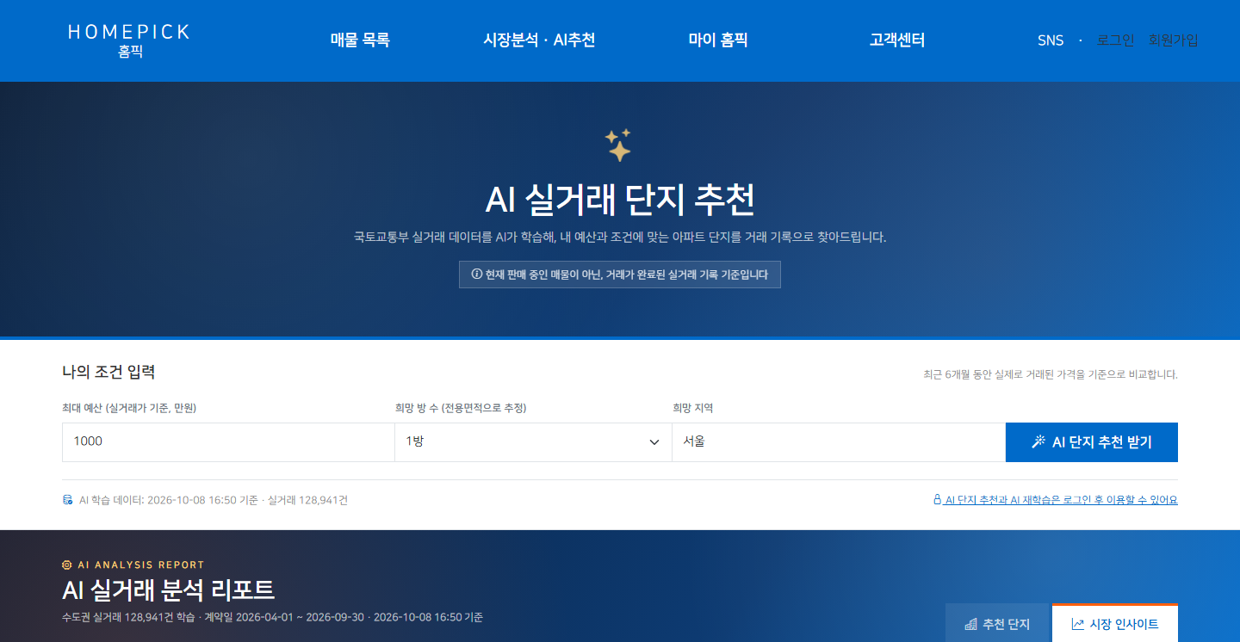
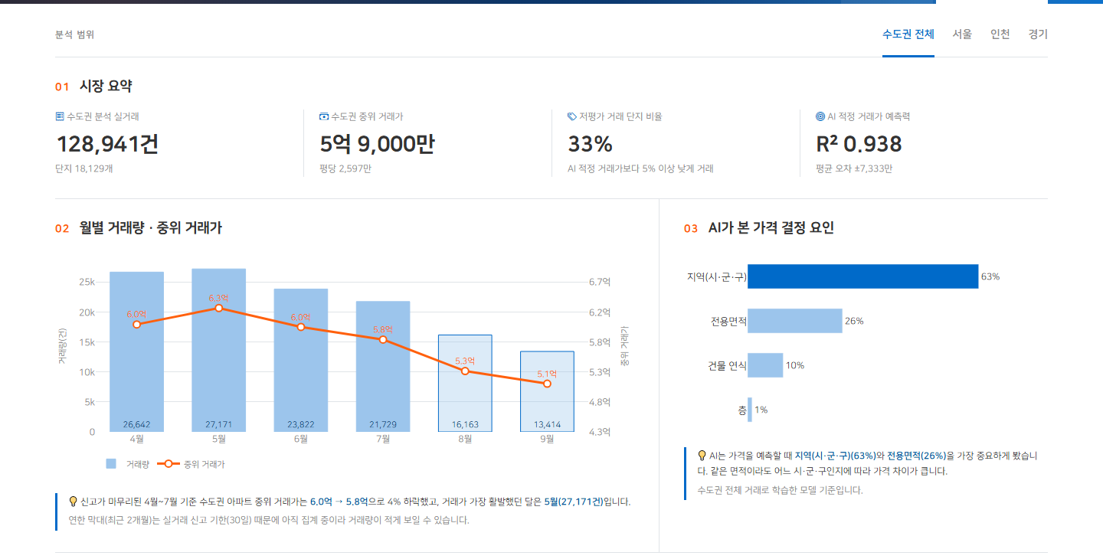
05 화면 시연
발표 김서연
AI 실거래 단지 추천 화면
①
실거래 기준 안내
'판매 중인 매물이 아닌 거래 완료 기록' 명시
②
조건 입력 바
예산 · 방 수 · 지역 → AI 단지 추천 받기
③
재학습 버튼 · 진행 표시
로그인 사용자 전용, 단계 · 경과 시간
④
AI 실거래 분석 리포트
추천 단지 / 시장 인사이트 탭
⑤
시장 인사이트
수도권 · 서울 · 인천 · 경기 범위 탭, 시장 요약 지표
⑥
Plotly 그래프
Python에서 만든 그래프를 plotly.js로 표시
HOMEPICK | 빅데이터 분석 & 자동화 시스템 구축 과정 최종 발표
15 / 20
Notes:
[발표: 김서연 · 1:15]
프론트엔드를 맡은 김서연입니다. AI 실거래 단지 추천 화면입니다. 가장 먼저 이 데이터가 판매 중인 매물이 아니라 거래가 끝난 기록이라는 점을 안내합니다. 조건 입력 바에 예산, 방 수, 지역을 넣고 추천을 받으면, 아래 분석 리포트의 추천 단지 탭에 점수 순위와 AI 근거 문장이 나옵니다. 시장 인사이트 탭에서는 수도권, 서울, 인천, 경기별로 시장 요약과 월별 추이, 가격 결정 요인, 시군구 순위를 볼 수 있습니다. 그래프는 박미금 훈련생이 Python Plotly로 만든 결과를 그대로 받아 plotly.js로 그려서, 분석 결과와 화면이 항상 일치합니다. (시간이 허락하면 실제 사이트에서 '서울 마포구, 10억, 3방'으로 시연)

Slide 16
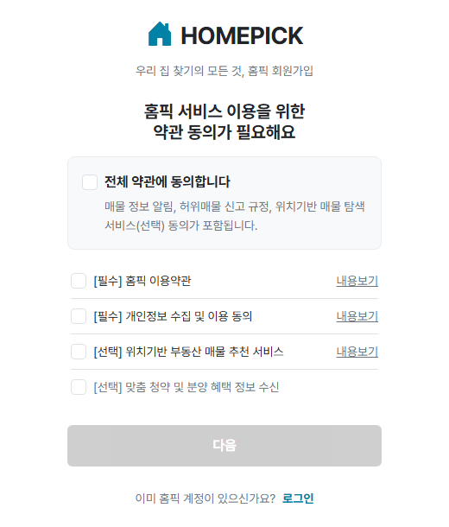
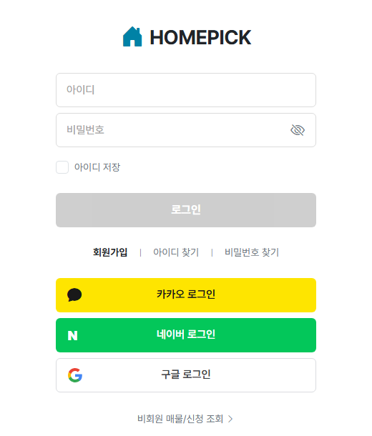
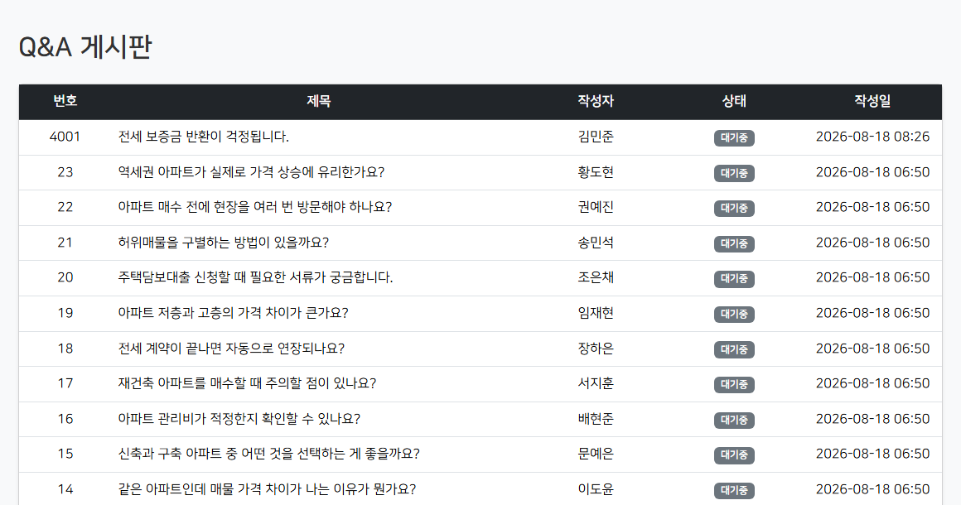
05 화면 시연
발표 김서연
회원가입 · 로그인 · Q&A 화면
회원가입 (1단계 약관)
Q&A 게시판
전체 동의 ↔ 개별 4개 연동
로그인
TiDB qna 테이블 목록
아이디 로그인 + 소셜 로그인 3종
HOMEPICK | 빅데이터 분석 & 자동화 시스템 구축 과정 최종 발표
16 / 20
Notes:
[발표: 김서연 · 0:45]
회원가입은 단계별로 화면을 나눠 한 번에 한 가지만 입력하도록 했고, 입력이 올바를 때만 다음 버튼이 활성화됩니다. 로그인 화면에는 아이디 로그인과 카카오, 네이버, 구글 소셜 로그인을 각 브랜드 색으로 배치했습니다. Q&A 게시판은 DB의 게시글을 최신순으로 보여 줍니다. 모든 화면은 Bootstrap으로 PC와 모바일에 맞게 반응형으로 만들었습니다.

Slide 17
06 배포 · 트러블슈팅 · 성과
발표 홍길동
CI/CD 배포 자동화
Render
자동 감지
Dockerfile 빌드
배포 완료
git push
main
AWS EC2 (GitHub Actions)
빌드 · 테스트
Docker 검사
Secrets → env
SSH 접속
Docker 교체
응답 확인
build 작업 (GitHub 서버) deploy 작업 (EC2에서 실행 · 실패 시 컨테이너 로그 출력)
포인트
● 앱 환경변수를 GitHub Secrets로 관리
● 컨테이너는 127.0.0.1:8080, nginx로만 접근
● AI 데이터 커밋은 재배포 생략
결과 코드를 main에 올리기만 하면 테스트를 통과한 버전이 Render와 EC2 두 곳에 자동 배포됩니다.
HOMEPICK | 빅데이터 분석 & 자동화 시스템 구축 과정 최종 발표
17 / 20
Notes:
[발표: 홍길동 · 1:00]
배포도 자동화했습니다. main 브랜치에 push하면 Render는 Dockerfile로 자동 배포하고, EC2는 GitHub Actions가 빌드와 테스트를 먼저 통과시킨 뒤, Secrets로 환경변수 파일을 만들어 SSH로 EC2에 올리고 Docker 컨테이너를 교체합니다. 마지막으로 앱이 실제로 응답하는지 확인하고, 실패하면 컨테이너 로그를 Actions에 출력합니다. 덕분에 코드만 올리면 두 서버에 같은 버전이 자동으로 배포됩니다.

Slide 18
06 배포 · 트러블슈팅 · 성과
발표 김서연
트러블슈팅 — 문제를 이렇게 해결했습니다
문제 | 원인 | 해결 | 결과
AI 재학습 중 크롤링이 27분 넘게 끝나지 않음 | API 응답 지연(건당 최대 14.6초) + 498건 순차 요청 | 8건 병렬 요청, 재시도 대기 단축, 단계별 시간 제한 | 크롤링 27초 · 전체 2분 30초
진행 표시가 '전처리 → 크롤링'으로 되돌아감 | GitHub 단계 정보가 순간적으로 어긋나게 조회됨 | 가장 많이 진행된 단계를 기억해 뒤로 가지 않게 보정 | 단계 순서 항상 일치
GitHub Actions 빌드(테스트) 실패 | CI 환경에 소셜 로그인 client-id가 없어 앱 시작 실패 | 테스트에서만 더미 client-id 지정 (운영 설정 유지) | CI 빌드 · 테스트 통과
EC2 자동 배포가 SSH 연결에서 실패 | 인스턴스 재시작으로 퍼블릭 IP 변경, Secret에는 예전 IP | EC2_HOST를 도메인으로 변경, IP 등록 시 경고 출력 | IP가 바뀌어도 배포 유지
'매물 추천'이 현재 매물로 오해될 수 있음 | 데이터는 거래가 끝난 실거래 기록 | 페이지 · 문구를 '실거래 단지 추천'으로 전면 수정 | 데이터 의미를 정확히 전달
→ 모든 문제와 해결 과정은 저장소 docs/ 폴더에 문서로 기록해 팀 전체가 공유했습니다.
HOMEPICK | 빅데이터 분석 & 자동화 시스템 구축 과정 최종 발표
18 / 20
Notes:
[발표: 김서연 · 1:30]
개발하면서 겪은 주요 문제와 해결 과정입니다. 첫째, 재학습 중 크롤링이 27분 넘게 끝나지 않았는데, 원인은 느린 API에 498건을 순서대로 보낸 것이었고 병렬 요청으로 27초까지 줄였습니다. 둘째, 진행 표시가 이전 단계로 되돌아가는 문제는 GitHub 상태 정보가 순간적으로 어긋나는 것이 원인이라 가장 많이 진행된 단계를 기억하도록 고쳤습니다. 셋째, CI 테스트가 소셜 로그인 키가 없어서 실패해 테스트에서만 더미 값을 넣었습니다. 넷째, EC2 배포 실패는 처음에 보안 그룹을 의심했지만 실제로는 인스턴스 재시작으로 IP가 바뀐 것이었고, 도메인을 쓰도록 바꿔 해결했습니다. 추측이 아니라 직접 확인해서 원인을 찾는 것이 중요하다는 것을 배웠습니다. 모든 과정은 docs 폴더에 기록해 공유했습니다.

Slide 19
06 배포 · 트러블슈팅 · 성과
발표 길길동
프로젝트 성과와 향후 계획
성과
12.9 만 건
0.938 R²
98 % 단축
2 곳
수도권 실거래 학습
AI 적정가 예측력
크롤링 시간 (28분+ → 27초)
자동 배포 (Render · EC2)
수집 → 분석 → 서비스 → 시각화 → 자동화를
하나의 파이프라인으로 연결해 실제 운영 중
향후 계획
● 전월세 실거래 · 전국 단위로 데이터 확장
● 시계열 예측 모델로 향후 가격 추이 예측
● XGBoost 등 모델 비교로 예측 정확도 개선
● 스케줄러로 매일 자동 재학습
● 지도 기반 단지 조회 · 관심 단지 알림
● Q&A 글쓰기 · 마이페이지 등 미구현 메뉴 완성
HOMEPICK | 빅데이터 분석 & 자동화 시스템 구축 과정 최종 발표
19 / 20
Notes:
[발표: 길길동 · 1:00]
프로젝트 성과를 정리하겠습니다. 수도권 12만 9천 건의 실거래를 학습해 R² 0.938의 적정가 모델을 만들었고, 크롤링 시간을 28분 이상에서 27초로 98% 넘게 줄여 재학습 전체가 약 2분 30초에 끝나며, 두 서버에 자동 배포해 실제로 운영하고 있습니다. 무엇보다 과정에서 배운 수집, 분석, 서비스, 시각화, 자동화를 하나의 파이프라인으로 연결했다는 점이 가장 큰 성과입니다. 앞으로는 전월세와 전국 데이터로 확장하고, 시계열 예측과 모델 비교로 정확도를 높이며, 스케줄러로 매일 자동 재학습하도록 발전시키고 싶습니다.

Slide 20
감사합니다
Q & A
HOMEPICK — 빅데이터 분석 & 자동화 시스템 구축 과정 최종 프로젝트
길길동 (조장) · 박미금 · 김서연 · 홍길동
https://homepick.onrender.com · https://homepickkr.duckdns.org
github.com/fsclass-n/homepick_lo
Notes:
[발표: 길길동 · 0:30]
이상으로 홈픽 발표를 마치겠습니다. 1000시간 동안 함께해 주신 강사님과 동료 훈련생 여러분께 감사드립니다. 화면 하단의 주소로 접속하시면 직접 사용해 보실 수 있습니다. 질문 받겠습니다.

